Slide 1


ОЦЕНЯВАНЕ ПО ВРЕМЕ НА ПРОВЕЖДАНЕ НА STEM ЗАНИМАНИЯ

Slide 2
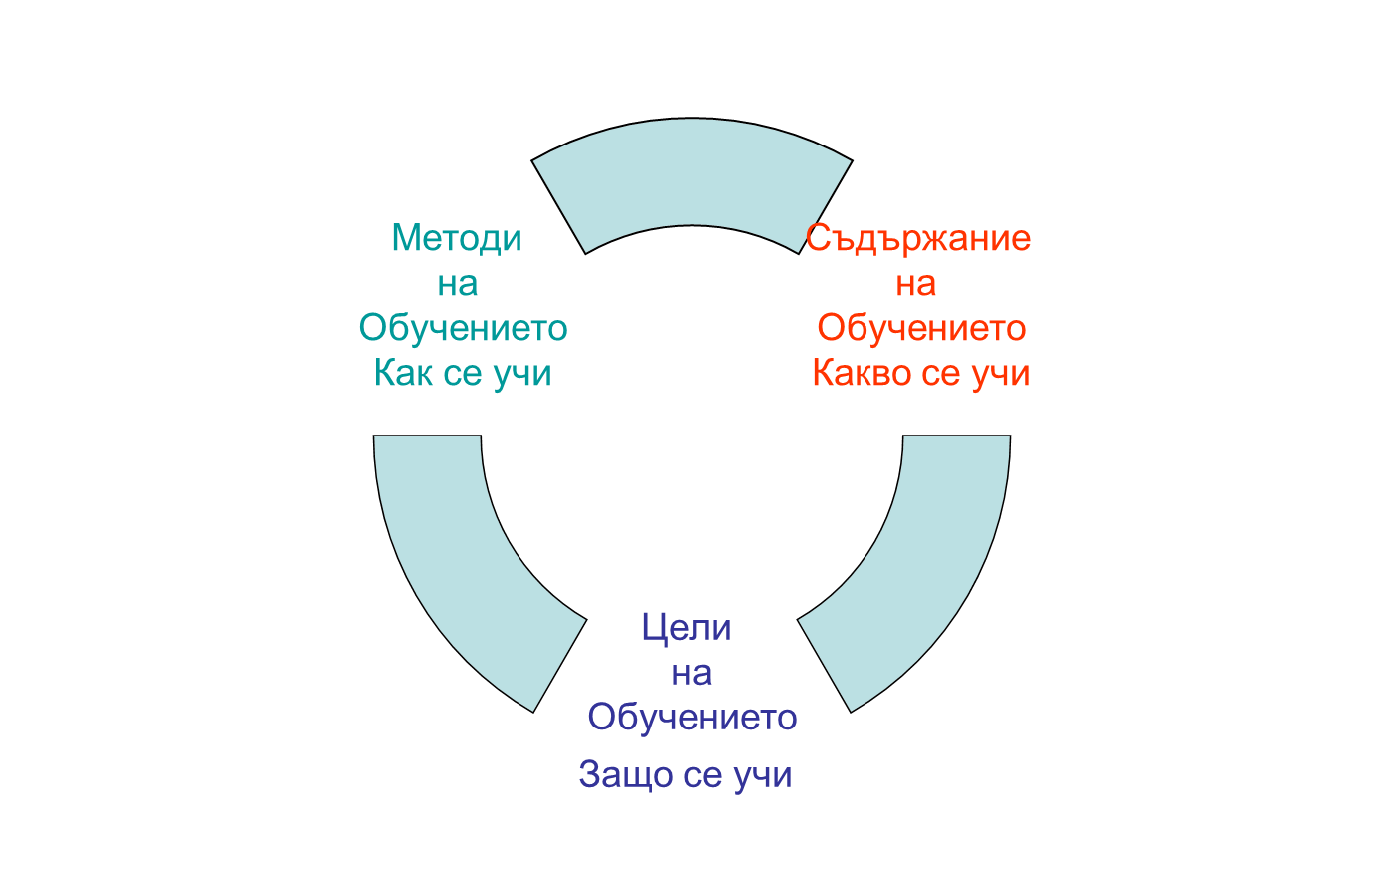
Оценяването е част от процеса на обучение и негов резултат
Резултати от
обучението

Slide 3
Същност на оценяването e
Измерването на знания и умения и съпоставянето им с предварително зададени критерии
Оценката служи за взимане на решения.
Учителите могат да използват два вида оценяване на процеса: неформално и формално.

Slide 4


Slide 5
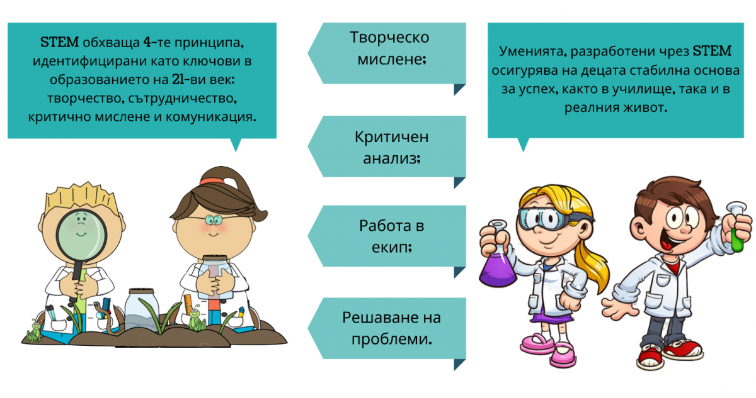

Slide 6
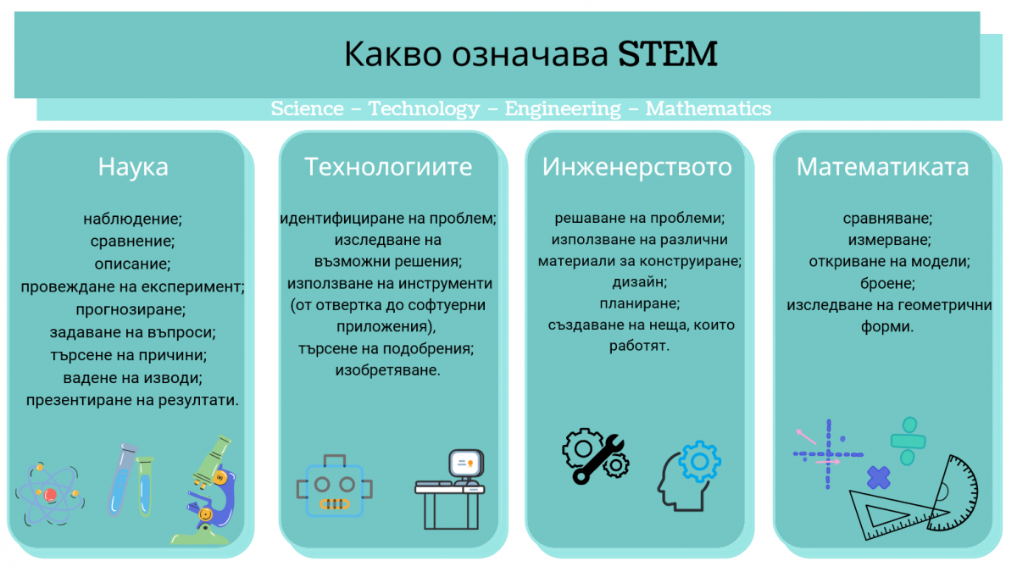

Всеки урок освен знания води и до придобиването на различни умения и компетентности.
отговорят на въпроси като: „Защо ми е необходимо това знание?“, „Къде ще използвам, това което уча?“

Slide 7

Любопитството ги кара да изследват света около тях чрез въпроси:„Защо? "Какво е това?" "Как работи това?" "Защо се случва това?"
да решават проблеми,
да изобретяват
да откриват нови неща, което води до бъдещо учене и развитие.

Slide 8


Ключовото при STEM е, че всички обучителни дейности се базират на намирането на решение на проблеми от реалния свят. Затова STEM акцентира върху ученето, основано на проекти и личностни преживявания.

Slide 9

Защо оценяваме?
Какво ценяваме?
Кога оценяваме?
Събиране на данни
Обединяване на събраните данни
Тълкуване
Използване на събраните данни

Slide 10
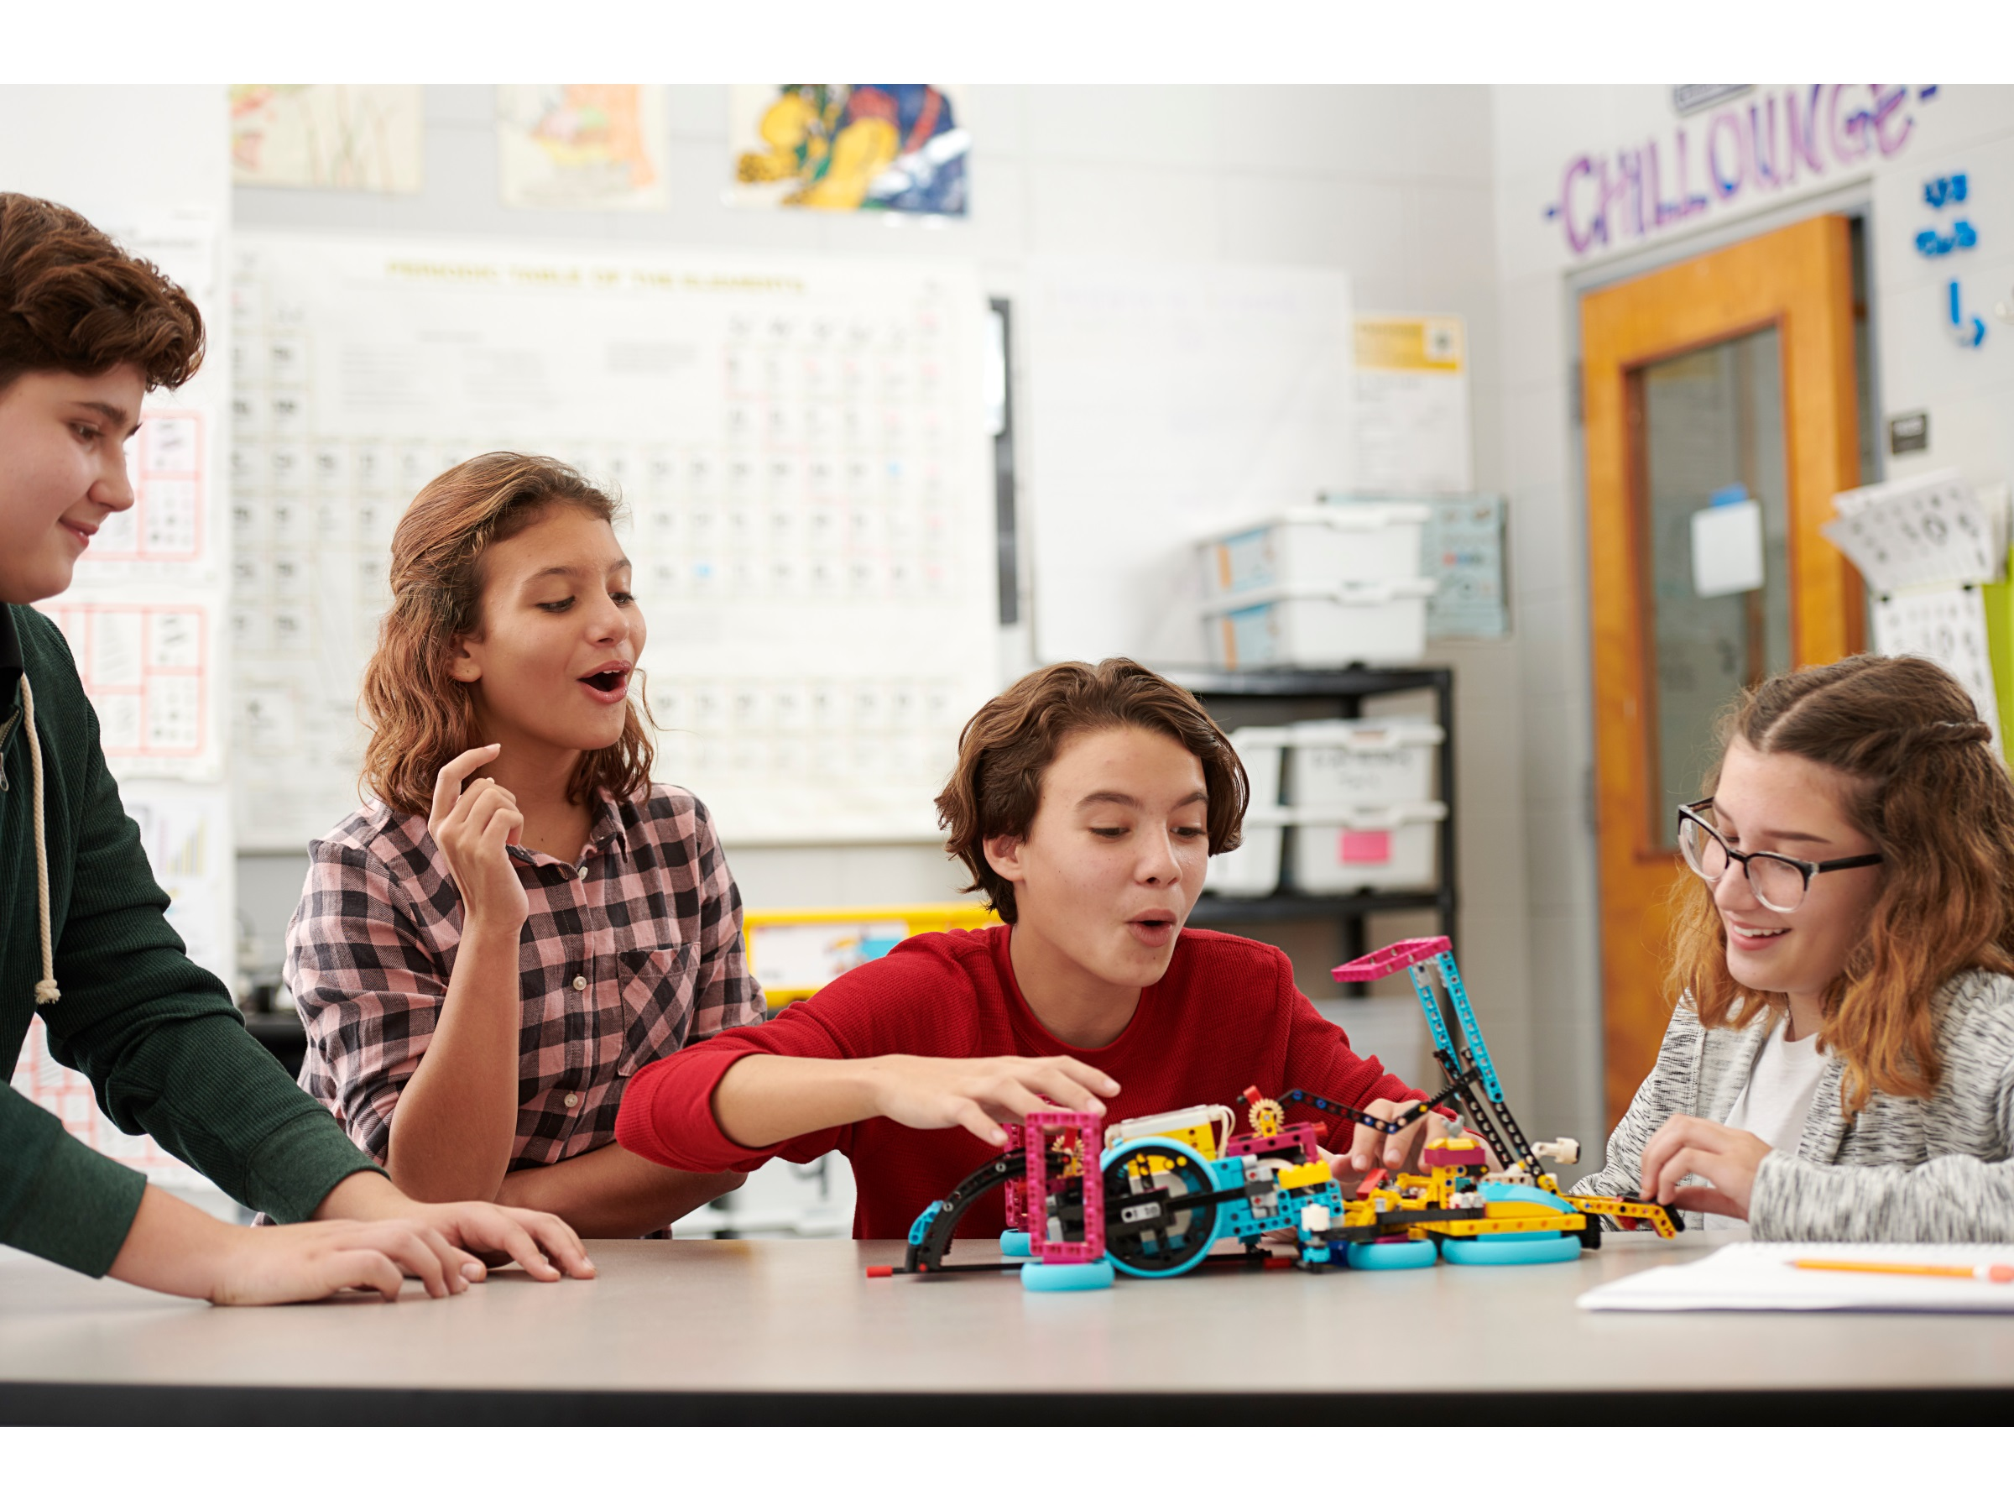
Нормативно и критериално оценяване –
по начин на интерпретация на резултатите от измерването
Постиженията на даден ученик могат да бъдат изразени по два начина:
Каква част е постигнал от това, което се определя като стандарт – критериално оценяване
Каква част от учениците имат по-лоши (по-добри) резултати – нормативно оценяване

Slide 11

При критериалното оценяване постиженията на всеки ученик се сравняват с предварително определени стандарти (критерии).
С критериалната оценка по-ясно се идентифицира прогреса на ученика и скоростта му на обучение.

Slide 12
Пример (критериално оценяване)
Определянето на подразделенията на скалата става чрез сложа процедура, която се нарича “определяне на прагови стойности”
Обикновено се определят една или две прагови стойности, които разделят скалата на две или три части.
Не покрили изискванията
Покрили изискванията
прагова стойност
Минимални знания
Средни знания
Много знания
прагова стойност 1
прагова стойност 2

Slide 13

Изменение на характера
на контрола и оценката
при критериалното оценяване
Постепенно предаване на контрола и оценката
от учителя към ученика (самооценяване и взаимно оценяване).
Преход от контрол и оценка на резултата
към контрол
над процеса на
учебна дейност.

Slide 14
Критериално оценяване
Формиращо (текущо) оценяване
Formative assessment
Констатиращо (сумативно) оценяване
Summative assessment
Определяне на степента на усвояване на знания и формираност на уменията в процеса на ежедневната работа в клас.
Формиращите оценки не трябва да влияят на сумативните оценки, което освобождава учениците от страха от допускане на грешки, които са неизбежни при усвояването на знанията и уменията.
Опредяне на нивото на знанията след завършване на раздел от учебното съдържание.
Сумативните оценките са основни за оформяне на срочните и годишни оценки.

Slide 15
Учителите използват резултатите от обучението за проследяване на прогреса на учениците
Учителите обсъждат резултатите с учениците
Учители и ученици определят заедно желаните резултати
Оценка на обучението
Учениците имат право на избора на решение за своето обучение
Оценката като обучение
Оценка за обучението
Учители и ученици
си сътрудничат
при формулирането
на учебните цели
Учениците се самооценяват и взаимно се оценяват
В процеса на обучение са осъществява непрекъсната обратна връзка

Slide 16

Някои правила при оценяване
Не пестете поощренията.
Оценявайте дейностите на ученика, а не ученика.
Даже в океана от неуспех на ученика намерете остров на успеха и започнете от него.
Поставяйте конкретни цели, които ученикът да приеме, а не общи.
Не поставяйте много задачи едновременно.
Внушавайте на учениците чувство на компетентност.
Предоставяйте им право на избор на методи за учене, за решение, за вида на информацията и др.

Slide 17

Някои правила при оценяване:
Помагайте на учениците да приемат неуспеха, грешките и пропуските са част от обучението.
Неуспехът може да даде нови възможности, да промени стратегията на учене.
Учениците трябва да се убеждават, че успешното обучение изисква усилия.
Насърчавайте учениците да задават въпроси върху съдържанието.

Slide 18
Критериална матрица за оценка на Финален продукт – Книга за моето селище
Критерий (проявление) | Начинаещ | Напреднал | Експерт
Включена е пълна и изчерпателна информация за всички забележителности в родното селище | Липсват основни факти и информация за забележителностите в родното селище. Описана е само една забележителност. | Описали са изчерпателно само половината от забележителности в родното селище. | Описали са всички основни забележителности в родното селище с пълна, точна, ясна и изчерпателна информация.
Включена е пълна и изчерпателна информация за всички известни личности от родното селище | Липсва информация за известните личности от родното селище | Включена е информация само за част от известните личности от родното селище | Представена е пълна и точна информация за всички известни личности от родното селище
Включена е пълна и изчерпателна информация за символите на града (химн, герб и легендата на родния край) | Представена е информация само за химна на града .Липсва такава за герба и легендата на родния край. | Представена е информация за химна и герба, но липсва за легендата на родния край. | Представена е пълна и точна информация за символите на града – химн , герб и легенда .

Slide 19
Включена е пълна и изчерпателна информация за исторически факти за селището | Липсва информация за историческите факти , свързани с родното селище | Включена е информация само част от историческите факти за родното селище | Представена е информация за всички исторически факти за родното селище
Техническо оформление на книгата (номериране на страници, увод, съдържание) | Справили са се успешно само с номерирането на страниците на книгата. Липсва увод и съдържание на книгата. | Справили са се с номерирането на страниците на книгата и с написването на съдържанието ѝ. Липсва увод на книгата. | Справили са се с всички елементи на техническото оформление на книгата.
Оформление на корицата на книгата (правилно изписано заглавие, правилен подбор на цветовете и на адекватни илюстрации) | Справили са се успешно с правилното и коректно изписване на заглавието на книгата. Избраните цветове не си подхождат, а илюстрациите не отговарят на съдържанието на книгата и не са тематично обвързани с нея. | Справили са се успешно с правилното и коректно изписване на заглавието на книгата , избраните цветове си подхождат , но илюстрациите не отговарят на съдържанието на книгата. | Справили са се с всички елементи на оформление на корицата на книгата.
Активно участие в изработването на книгата | Участват отделни ученици в изработване на книгата. | Участват половината от учениците в изработването на книгата . | Всички активно участват в изработването на книгата.

Slide 20
източници
https://uchitel.bg/kakvo-trjabva-da-znaem-za-stem/kakvo-trjabva-da-znaem-za-stem
https://www.dowellscience.eu/project/download/Templates%20and%20tools/Manuals/Manual%20Bulgarian%20version.pdf
https://www.schooleducationgateway.eu/bg/pub/latest/practices/approaches-to-assessment.htm
https://prepodavame.bg/stem-kakvo-tryabva-da-znaem-za-nego/
file:///C:/Users/2/Downloads/guidebook_bulgarian%20(1).pdf
file:///C:/Users/2/Downloads/49NK_Dokladi.pdf
https://educationwithscience.online/wp-content/uploads/2020/05/IIKAV-Klimati4naKutia-2019-2020.pdf
https://www.playdoughtoplato.com/kids-science-crystal-names/
Уолтър Люуин, бивш професор в Масачузетския университет по технологии: “Децата трябва да обичат науките и учителят трябва да гарантира, че ще успеят. Яснотата е от изключително значение за постигането на тази цел.”

